Slide 1
2022학년도 1학기
자동차 공학 개론
2nd Deliverable
B조 김다정(기계시스템학부, 2010263), 황예진(컴퓨터과학전공, 1910372)
2022. 04. 08

Slide 2
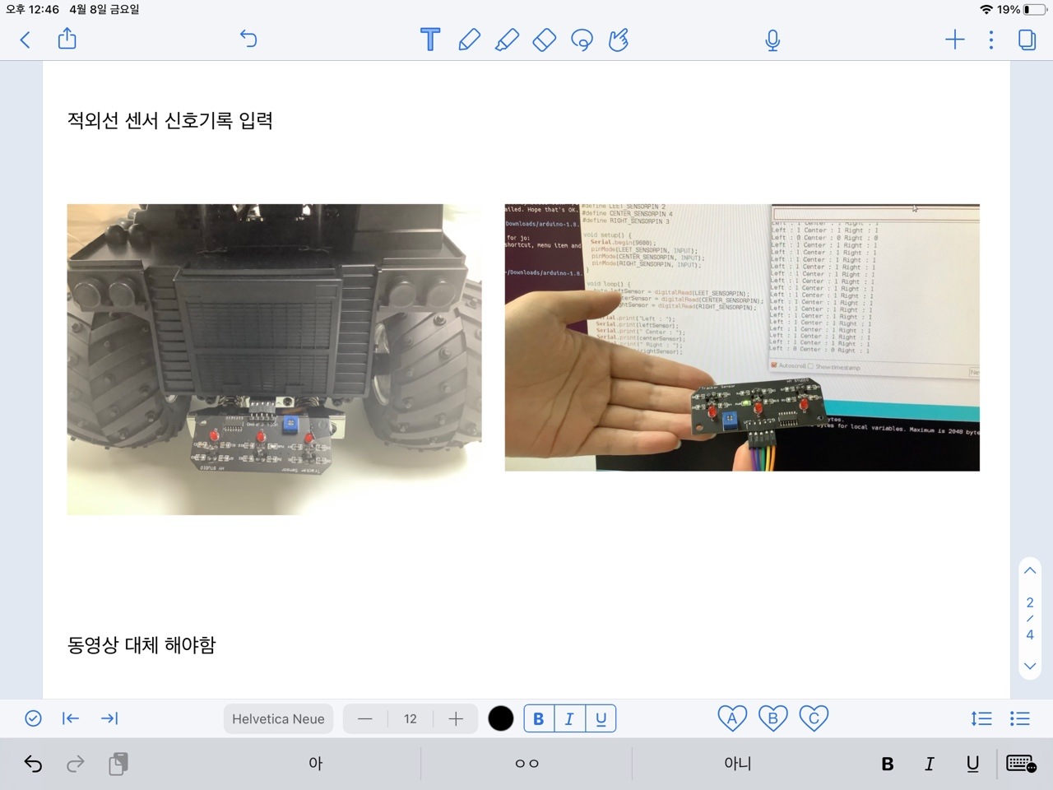
센서 사용
<적외선 센서 모듈의 특징>
검정색 라인일 경우 0v를 출력하고
하얀색 라인일 경우 5v를 출력하여
차선을 감지할 수 있다.
3개가 모듈로 구성된 이유는 좌회전, 우회전의 경우를 인식하기 위함이다.
3-way 적외선 라인 트랙킹 모듈

Slide 3
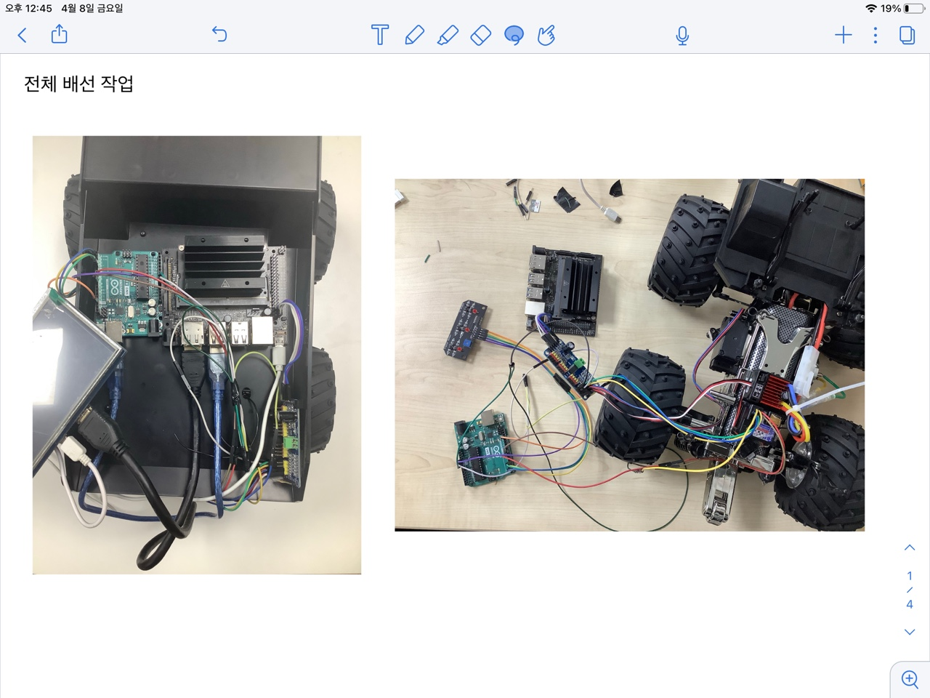
Jetson nano 사용
<jetson nano 보드 특징>
강력한 GPU를기반으로 저전력으로 기계학습 어플리케이션들을 실행시킬 수 있고 영상처리에 탁월한 성능을 보인다
Jetson nano board

Slide 4
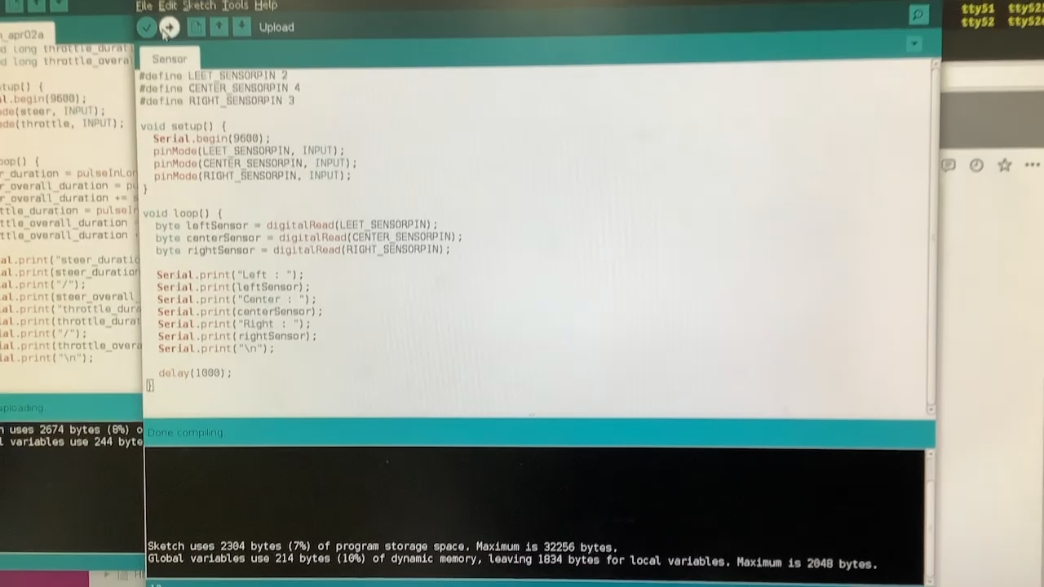
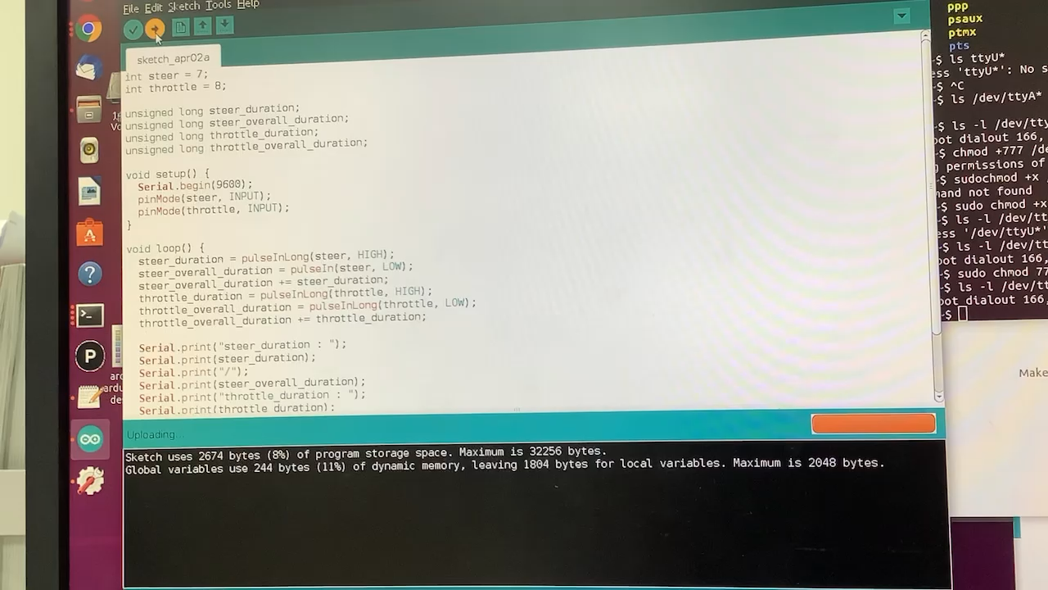
센서 사용을 위한 아두이노 코딩
<Steer 값, throttle값 코딩 컴파일 성공 화면>
<적외선 센서값 코딩 컴파일 성공 화면>

Slide 5
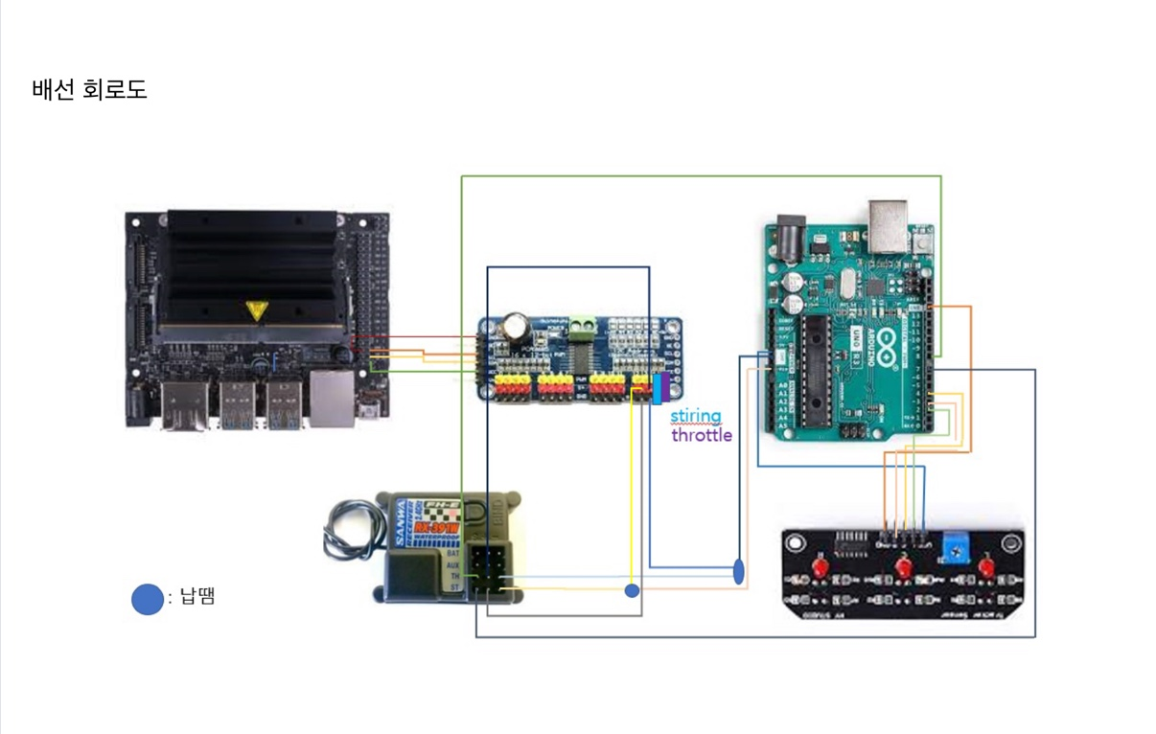
배선 작업

Slide 6
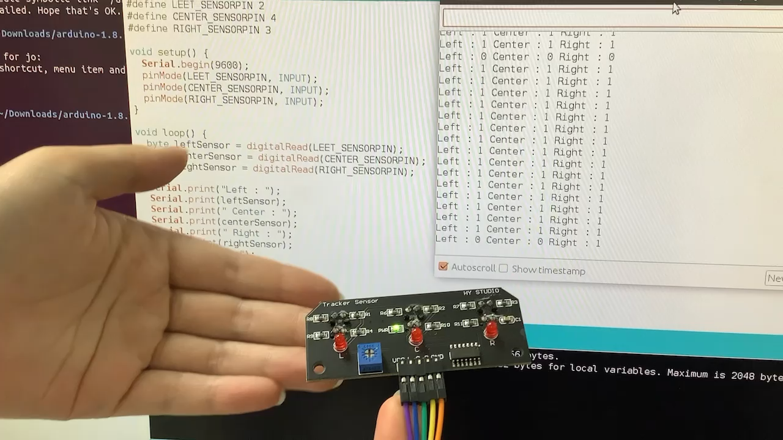
적외선 센서 신호기록 입력
<시연 영상>
<센서 부착 사진>

Slide 7
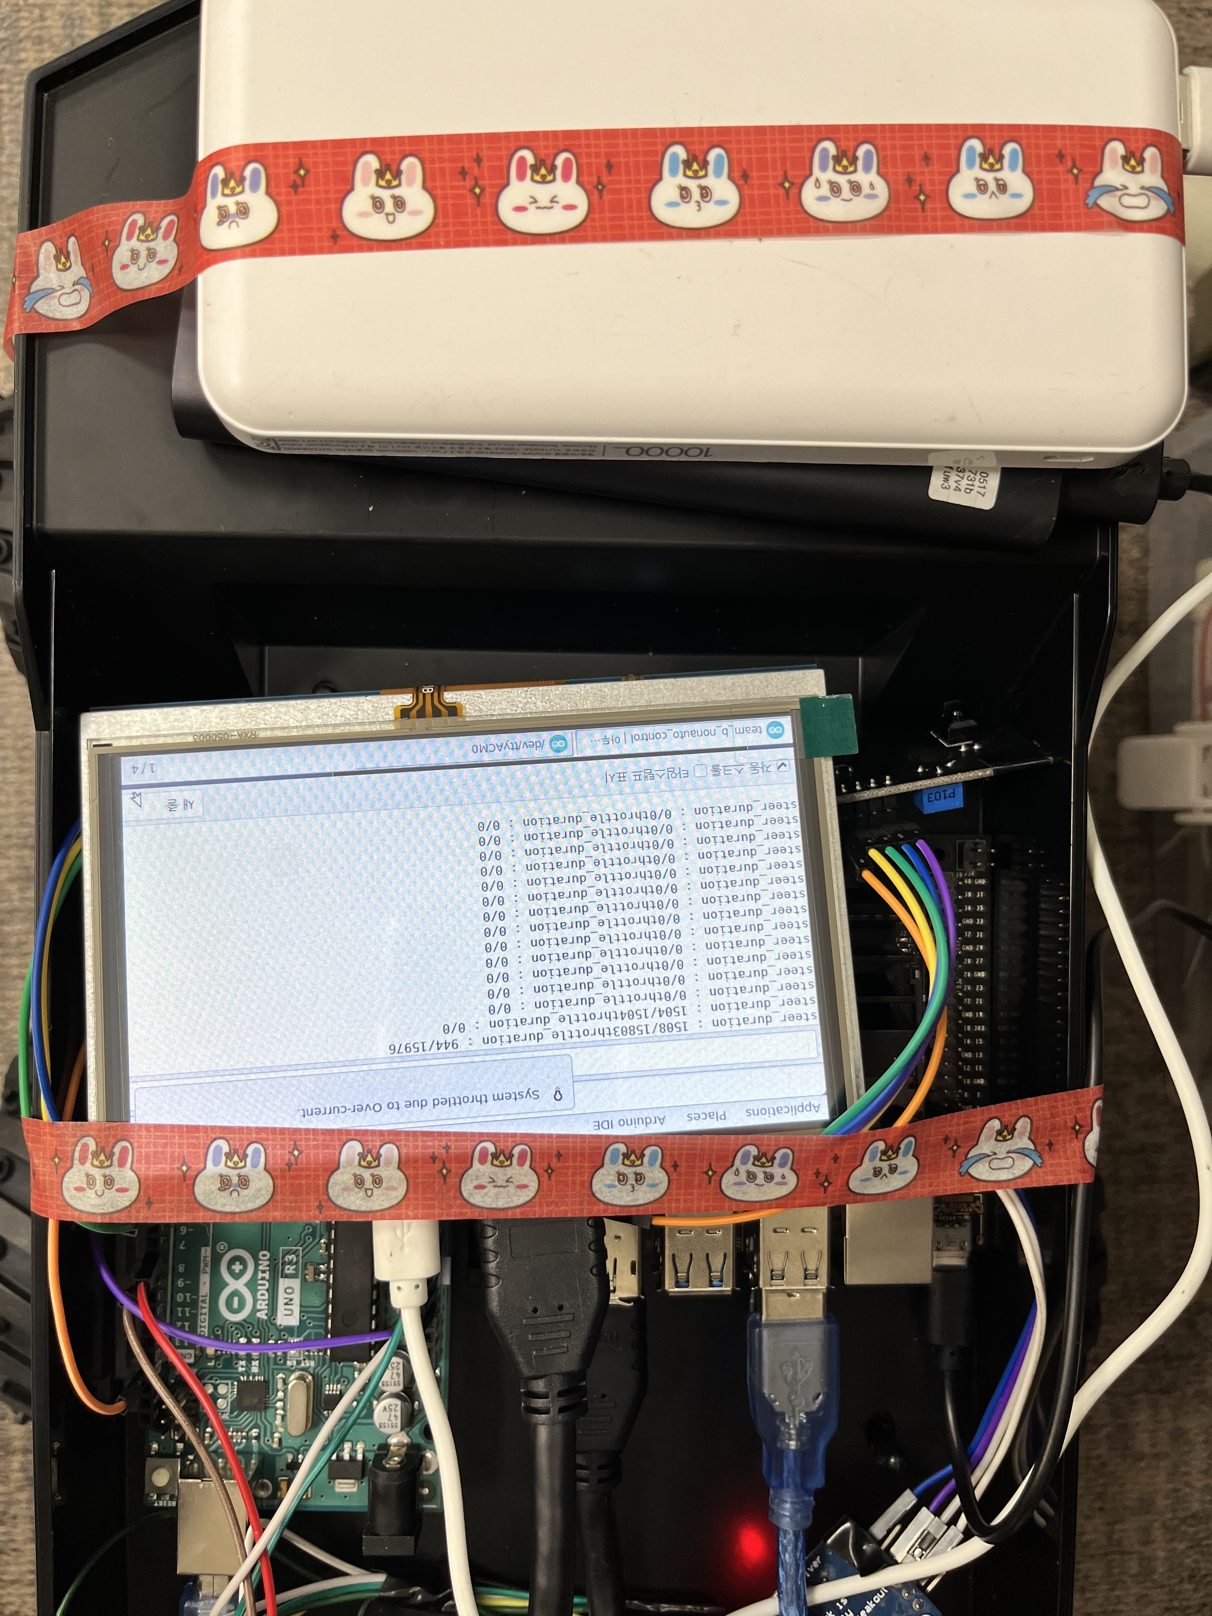
Jetson nano steer 신호기록 입력
control_logging.py 발생한 문제점 해결 방법
Serial 번호 오류 : ttyUSB0 -> ttyACM0로 수정
Subio 모듈 import 오류 :python 3.6 -> python 3.7 업데이트
<신호기록 결과>

